Slide 1
CANCELACIONES:
SAFEWAY
BY: UNDERWRITING DEPARTMENT

Slide 2
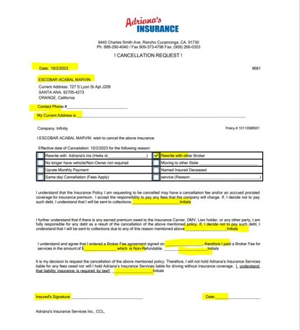
PROCEDIMIENTO:
1.- Generamos nuestra Cancel Request Form, lo editamos con la informacion de nuestro cliente y la razon por la cual solicito cancelar.
2.- Hay que asegurarnos de que nuestro cliente llene forma con sus iniciales en todos los espacios de la forma y con su firma en la ultima linea inferior.
3.- Es importante verificar que si estamos solicitando la fecha de cancelacion correcta que nuestro cliente nos solicito.
4.- Subimos la solicitud de cancelacion firmada por el cliente en la pagina web de Safeway en la seccion upload documents

Slide 3
ENVIAMOS EL DOCUMENTO TAMBIEN EN:
cauw@safewayins.com

Slide 4
SAFEWAY NO PROCESA VOIDS NI FLAT CANCELS

